Slide 1

Rok szkolny
2018-2019
Osiągnięcia Powiatowej Poradni
Psychologiczno-Pedagogicznej
w Tarnowie

Slide 2

Misją Poradni jest:
Pomoc dzieciom, młodzieży,
rodzicom (opiekunom) i nauczycielom
potrzebującym wsparcia, poszukującym
dróg w samorozwoju poprzez wnikliwą
diagnozę psychologiczną, pedagogiczną
i logopedyczną oraz działania
profilaktyczne i doradztwo.
Oferujemy każdemu indywidualne
podejście oraz wsparcie w działaniach
wychowawczych rodziców i nauczycieli,
a także pomoc w minimalizowaniu
nieharmonijności rozwojowych dzieci.
Na bazie wiedzy i umiejętności
pracowników propagujemy naszą
placówkę w środowisku lokalnym,
zachęcając do korzystania z naszej pomocy.

Slide 3
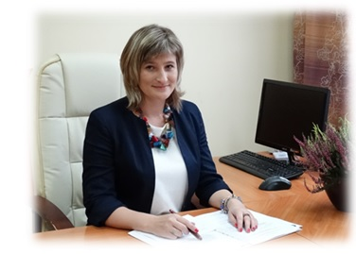
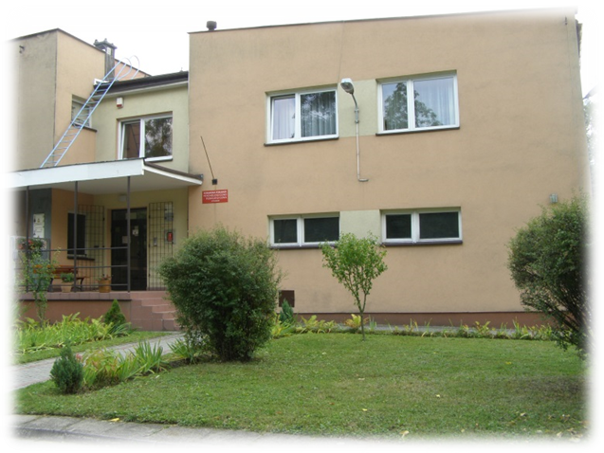
Siedziba
Powiatowej Poradni
Psychologiczno-Pedagogicznej
dr Renata Smoleń
Dyrektor Powiatowej Poradni Psychologiczno-Pedagogicznej
3

Slide 4
Filie Powiatowej Poradni Psychologiczno-Pedagogicznej
Filia w Tuchowie
Filia w Wojniczu
Filia w Żabnie
4

Slide 5
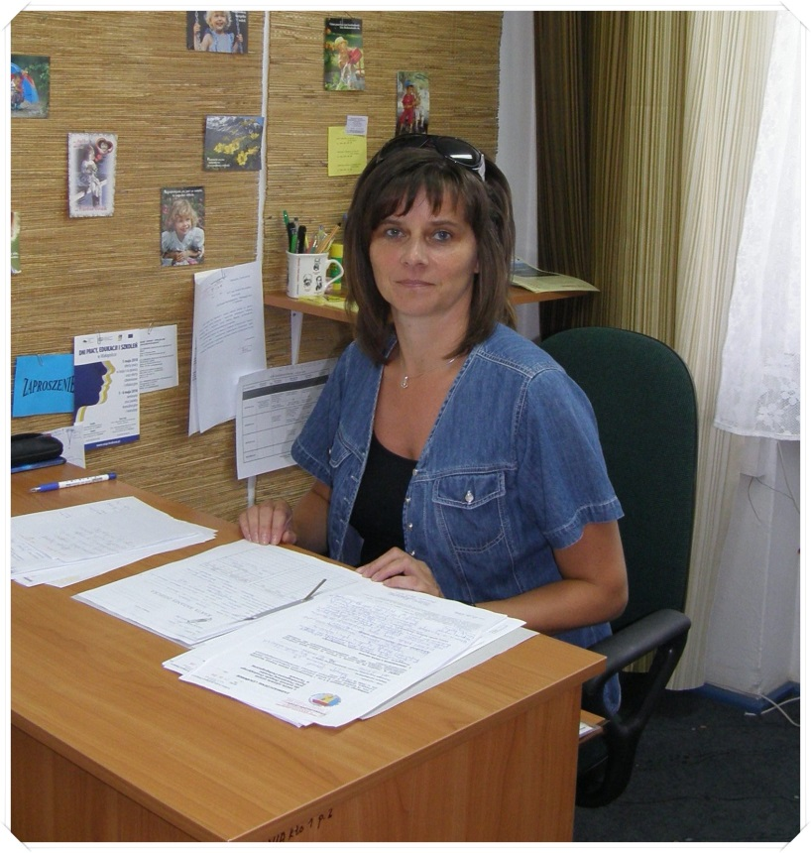
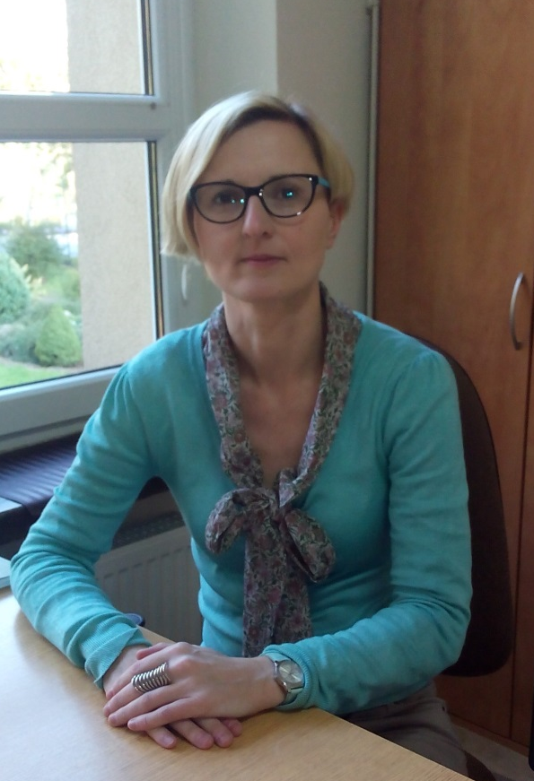
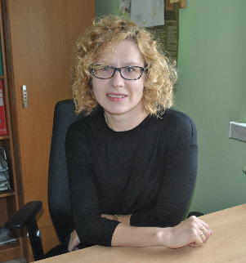
mgr Jolanta Dziuban
Kierownik PPPP w Tarnowie
Filia w Tuchowie
mgr Magdalena Podolańska
Kierownik PPPP w Tarnowie
Filia w Wojniczu
mgr Katarzyna Zych
Kierownik PPPP w Tarnowie
Filia w Żabnie
5

Slide 6
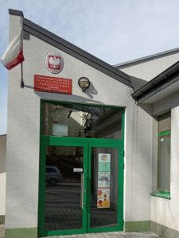
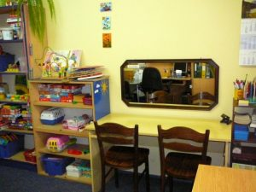
Siedziba Powiatowej Poradni Psychologiczno – Pedagogicznej w Tarnowie
Filia w Tuchowie
6

Slide 7
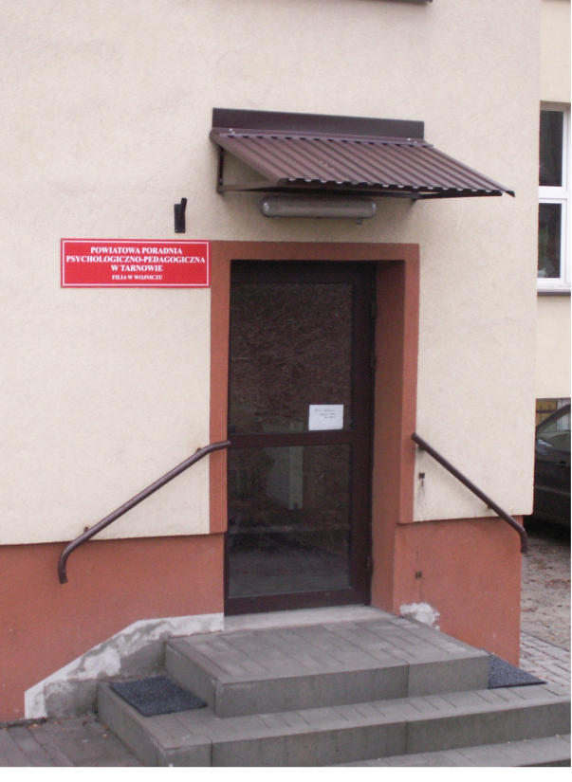
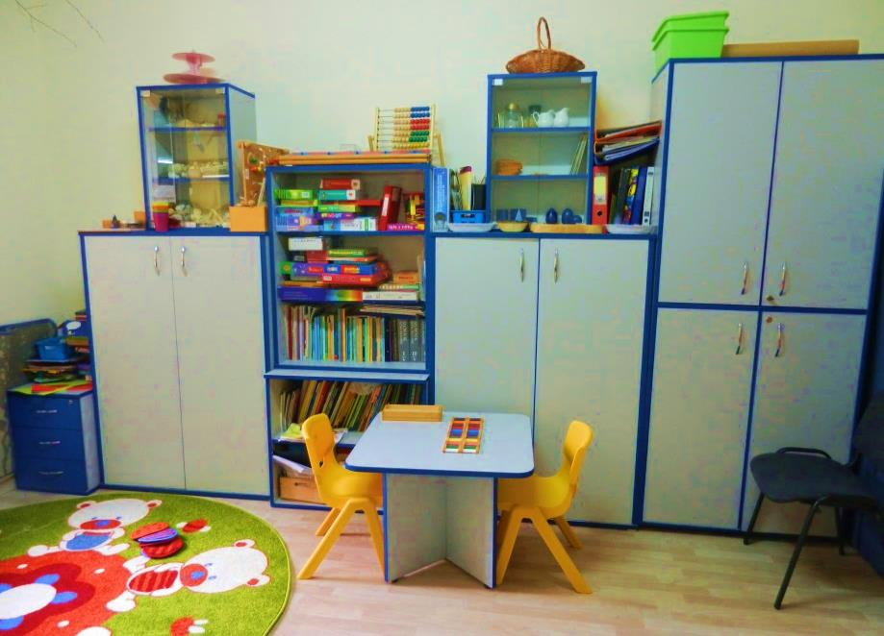
Siedziba Powiatowej Poradni Psychologiczno – Pedagogicznej w Tarnowie
Filia w Wojniczu
7

Slide 8
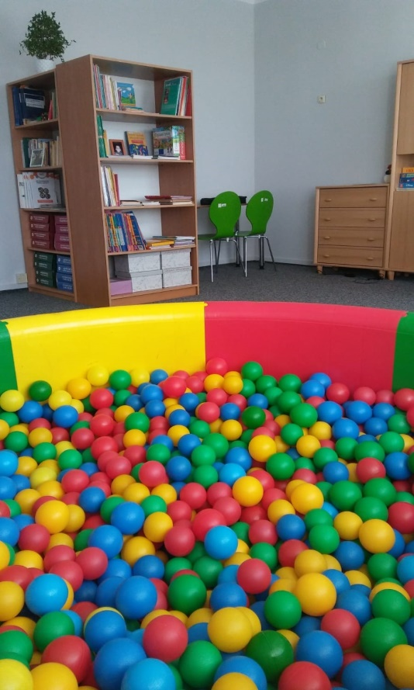
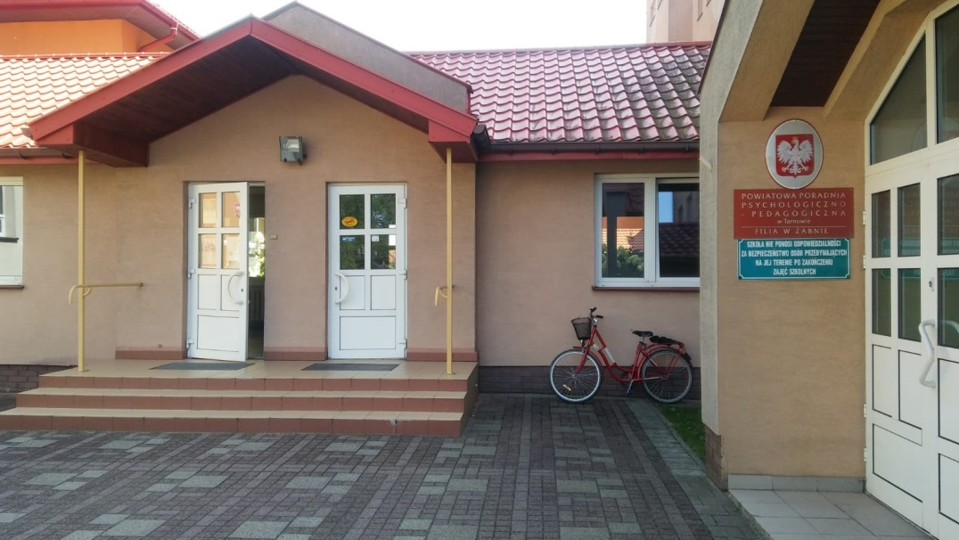
Siedziba Powiatowej Poradni Psychologiczno – Pedagogicznej w Tarnowie
Filia w Żabnie
8

Slide 9

Obszar działania PPPP w Tarnowie
16 gmin Powiatu Tarnowskiego podzielone pomiędzy Poradnię Tarnów i poszczególne Filie
Obszar działania – PPPP Tarnów
Lisia Góra, Pleśna, Radłów, Ryglice (Zalasowa, Lubcza,
Wola Lubecka), Skrzyszów, Tarnów, Wierzchosławice
Obszar działania – Filia Tuchów
Ciężkowice, Gromnik, Ryglice (Ryglice, Bistuszowa, Joniny, Kowalowa), Rzepiennik Strzyżewski, Szerzyny, Tuchów
Obszar działania - Filia w Wojniczu
Wojnicz, Zakliczyn
Obszar działania - Filia w Żabnie
Wietrzychowice, Żabno
9

Slide 10
Kadra pedagogiczna
(stan na 31.08.2019 r.)
Lp. | Stanowisko | Etat | Osoba
1. | Psycholog | 14,85 | 17
2. | Pedagog | 8 | 8
3. | Logopeda | 10 | 10
Razem |  | 32,85 | 35
10

Slide 11
Pracownicy administracji i obsługi
(stan na 31.08.2019 r.)
Lp. | Stanowisko | Etat | Osoba
1. | Główny Księgowy | 1 | 1
2. | Samodzielny Referent | 1 | 1
3. | Starszy Referent | 0,5 | 1
4. | Sekretarka | 2,5 | 3
5. | Pomoc administracyjna | 1 | 1
6. | Sprzątająca | 0,8 | 3
Razem |  | 6,8 | 8
11

Slide 12
Zakres zadań pracowników pedagogicznych
Diagnozowanie
Terapia indywidualna i grupowa
Psychoedukacja
Doradztwo zawodowe
Mediacje
Interwencje w środowisku ucznia
Działalność informacyjna
12

Slide 13
Powiatowa Poradnia Psychologiczno-Pedagogiczna w roku szkolnym 2018/2019 proponowała:
badania diagnostyczne: psychologiczne, pedagogiczne, logopedyczne
doradztwo psychologiczne, pedagogiczne
i logopedyczne dla młodzieży, rodziców
i nauczycieli
specjalistyczną diagnozę kierunku kształcenia ponadgimnazjalnego i wyboru zawodu dla uczniów klas II i III gimnazjum oraz klas III szkół ponadgimnazjalnych
13

Slide 14
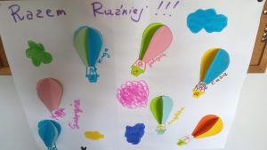
Programy terapeutyczno-edukacyjne realizowane w roku szkolnym 2018/2019 na terenie placówek oświatowych w rejonie działania Poradni
„Ortograffiti”
„Nauka ortografii nie musi być trudna”
„Razem raźniej”
14

Slide 15

Pomoc psychologiczno - pedagogiczna i logopedyczna w roku szkolnym 2018/2019
15

Slide 16
Lp. | Wyszczególnienie | Liczba placówek | Liczba dzieci/uczniów
1 | Dzieci (poza placówkami oświatowymi w wieku 0-5 lat) | 0 | 7535
2 | Przedszkola | 98 | 5463
3 | Oddziały Rocznego Przygotowania Przedszkolnego | 149 | 2396
4 | Szkoły podstawowe | 127 | 16236
5 | Szkoły ponadgimnazjalne/ inne placówki oświatowe prowadzone przez Powiat Tarnowski | 14 | 3021
Liczba placówek ogółem 388
Liczba dzieci/uczniów ogółem 34651
Dane na podstawie arkusza organizacyjnego na rok 2018/2019
16

Slide 17
Działalność merytoryczna w liczbach
PPPP w Tarnowie oraz w jej Filiach przyjęła dzieci
3000 dzieci
PPPP w Tarnowie oraz w jej Filiach wystawiła diagnoz
3550 dzieci
w tym
psychologicznych 1432 diagnoz
pedagogicznych 1353 diagnoz
logopedycznych 765 diagnoz
pod kątem wyboru zawodu 508 diagnoz
17

Slide 18
Działalność merytoryczna w liczbach
Wydano
356 opinii o potrzebie dostosowania wymagań edukacyjnych dla uczniów
84 opinii o specyficznych trudnościach w nauce
1218 opinii o objęciu pomocą psychologiczno-pedagogiczną
w szkole, przedszkolu lub w placówce
45 opinii o potrzebie wczesnego wspomagania rozwoju dziecka
18

Slide 19
Działalność merytoryczna w liczbach
Zajęcia terapeutyczne indywidualne
w zajęciach psychoterapii uczestniczyło 139 dzieci
na terapię pedagogiczną uczęszczało 39 dzieci
w terapii logopedycznej wzięło udział 625 dzieci
w terapii EEG Biofeedback uczestniczyło 11 dzieci
w zajęciach wczesnego wspomagania rozwoju dla dzieci
0-6 r.ż. uczestniczyło 20 dzieci
w teście MOXO uczestniczyło 80 dzieci
19

Slide 20
Działalność merytoryczna w liczbach
Zajęcia prowadzone w terenie
zorganizowano zajęcia psychoedukacyjne w szkołach dla 3592 dzieci
i młodzieży
pracownicy Poradni udzielili 2086 porad po badaniach przesiewowych dzieci 6–letnich i 5-letnich
obserwacja interakcji zachodzących w grupie przedszkolnej dzieci uczęszczających do Oddziału Przygotowania Przedszkolnego 23 dzieci
udzielono 1200 indywidualnych porad i konsultacji dla rodziców
i nauczycieli
pracownicy wygłosili 33 prelekcji dla rodziców
na zaproszenie Dyrektorów szkół pracownicy uczestniczyli w 17 posiedzeniach Rad Pedagogicznych w tym jako partnerzy podczas ewaluacji szkół
w zajęciach warsztatowych uczestniczyło 35 rodziców
w zajęciach aktywizujących do wyboru kierunku kształcenia i zawodu udział wzięło 689 uczniów
20

Slide 21
Organizowanie i prowadzenie wspomagania przedszkoli, szkół i placówek
szkoleniowe rady edukacyjne do indywidualnych potrzeb
i możliwości psychofizyczno-pedagogiczne przeprowadzono w 15 placówkach
badania przesiewowe prowadzono w 69 placówkach
opinie o potrzebie dostosowania wymagań edukacyjnych uczniów wydano dla 69 placówek
opinie o potrzebie objęcia uczniów pomocą psychologiczno-pedagogiczną wydano dla 161 placówek
zajęcia warsztatowe prowadzono w 26 szkołach
prelekcje dla rodziców w 25 szkołach
21

Slide 22

Zespół orzekający
Lp. | Rodzaj wydanego orzeczenia | Ogółem
1 | Niesłyszących i słabosłyszących | 13
2 | Niewidomych i słabowidzących | 27
3 | Z upośledzeniem umysłowym w stopniu lekkim | 35
4 | Z upośledzeniem umysłowym w stopniu umiarkowanym lub znacznym | 37
5 | Z niepełnosprawnością sprzężoną | 51
6 | Zagrożonych niedostosowaniem społecznym | 7
7 | Niedostosowanych społecznie | 0
8 | O potrzebie zajęć rewalidacyjno – wychowawczych | 15
9 | O potrzebie indywidualnego nauczania | 60
10 | O braku potrzeby indywidualnego nauczania | 0
22

Slide 23
Zespół orzekający
cdn.
11 | Uchylające | 1
12 | Odwołania do kuratora oświaty | 0
13 | O potrzebie indywidualnego obowiązkowego rocznego przygotowania przedszkolnego | 3
14 | O braku potrzeby kształcenia specjalnego | 0
15 | O braku potrzeby indywidualnego obowiązkowego rocznego przygotowania przedszkolnego | 0
16 | O braku potrzeby zajęć rewalidacyjno – wychowawczych | 0
17 | Z niepełnosprawnością ruchową w tym z afazją | 43
18 | Z autyzmem w tym z zepołem Aspergera | 30
23

Slide 24

Pracownicy Poradni doskonalili swój warsztat pracy poprzez:
nabywanie nowych kwalifikacji na studiach podyplomowych i kursach kwalifikacyjnych
udział w warsztatach, szkoleniach, kursach
wewnętrznych formach doskonalenia
korzystanie z literatury fachowej
24

Slide 25
Współpraca PPPP w Tarnowie z różnymi instytucjami
Starostwo Powiatowe w Tarnowie
Urzędy Miast i Gmin
Powiatowe Centrum Pomocy Rodzinie
Gminne Ośrodki Pomocy Społecznej
Świetlice profilaktyczno-wychowawcze
Opiniodawczy Zespół Sądowych Specjalistów
Sąd Rejonowy
Wydział III Rodzinny i Nieletnich
Policja
Specjalne Ośrodki Szkolno-Wychowawcze
Ośrodek Opiekuńczo-Rehabilitacyjny w Jadownikach Mokrych
Regionalny Ośrodek Rewalidacyjno-Wychowawczy w Pogórskiej Woli
Centrum Informacji i Planowania Kariery Zawodowej
Urzędy Pracy
OHP
Placówki służby zdrowia
25

Slide 26

Przedsięwzięcia realizowane w roku szkolnym 2018/2019
26

Slide 27

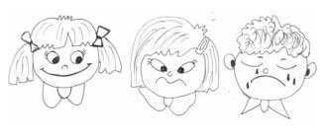
Zajęcia Grup Socjoterapeutycznych
Organizator | Powiatowa Poradnia Psychologiczno – Pedagogiczna w Tarnowie oraz Filia w Tuchowie
Tytuł | Zajęcia Socjoterapeutyczne
Cel: | Poprawa funkcjonowania w grupie rówieśniczej, wzmocnienie poczucia własnej wartości, poszerzenie samoświadomości oraz nabywanie kompetencji społeczno-emocjonalnych uczestników
Adresaci | Dzieci i młodzież w oparciu o przeprowadzone wcześniej rozpoznanie trudności i potencjału dziecka
Miejsce | Powiatowa Poradnia Psychologiczno – Pedagogiczna w Tarnowie oraz Filia w Tuchowie
Termin | Od października 2018 r.
Prowadzący | Pedagodzy, psycholodzy pracujący w PPPP w Tarnowie oraz w Filii Tuchów
Forma | Zajęcia grupowe
Liczba uczestników | Uczniowie klas I-III – 13 uczestników Uczniowie klas IV-VI – 8 uczestników Uczniowie klasy VII i Gimnazjum – 10 uczestników
27

Slide 28

Słuchawki Forbrain
Organizator | Powiatowa Poradnia Psychologiczno – Pedagogiczna w Tarnowie, Filia w Wojniczu
Cel: | Poprawia funkcjonowanie słuchowo – głosowego sprzężenia zwrotnego, które w istotny sposób wpływa na nasz proces uczenia się oraz rozwój osobisty
Adresaci | Osoby z zaburzeniami mowy: niedosłuch, dyspraksja, dysfazja, opóźniony rozwój mowy, trudności z wymową, problemach z zapamiętywaniem i koncentracją uwagi: zaburzenia centralnego przetwarzania słuchowego, ADHD, ADD, trudnościami w nauce: dysleksja, zaburzenia pisania, czytania, całościowymi zaburzeniach rozwojowych (Zespół Aspergera, autyzm, Zespół Downa), zaburzeniami integracji sensorycznej
Miejsce | Powiatowa Poradnia Psychologiczno – Pedagogiczna w Tarnowie, Filia w Wojniczu
Termin | Od kwietnia 2018 r.
Prowadzący | mgr Sabina Rosołowska – Patuła – logopeda
Forma | Wsparcie terapii logopedycznej, psychologicznej i pedagogicznej
28

Slide 29
Europejski Tydzień Świadomości Dysleksji
Organizator | Powiatowa Poradnia Psychologiczno – Pedagogiczna w Tarnowie Filia w Wojniczu
Tytuł | „Motywacja w dysleksji – nasze mocne strony”
Cel: | Propagowanie wiedzy dotyczącej specyficznych trudności w uczeniu się oraz różnorodnych form wsparcia dla dzieci, rodziców i nauczycieli
Adresaci | Rodzice, uczniowie, pedagodzy szkolni
Miejsce | Powiatowa Poradnia Psychologiczno – Pedagogiczna w Tarnowie Filia w Wojniczu
Termin | 01.10.2018 r. – 07.10.2018 r.
Prowadzący | mgr Monika Karpińska - pedagog
Forma | Spotkanie z pedagogami szkolnymi, prelekcja dla rodziców i indywidualne konsultacje z rodzicami, zajęcia terapeutyczne z dziećmi
29

Slide 30
Ogólnopolski Tydzień Kariery
Organizator | Powiatowa Poradnia Psychologiczno – Pedagogiczna w Tarnowie, Filia w Żabnie, Filia w Tuchowie, Filia w Wojniczu
Tytuł | Ogólnopolski Tydzień Kariery 2018
Cel: | Ułatwienie podjęcia decyzji edukacyjnej i zawodowej, określenie własnych predyspozycji psychofizycznych i preferencji zawodowych oraz poznanie swoich mocnych stron, zapoznanie ze ścieżkami kształcenia prowadzącymi do zdobycia wymarzonego zawodu, poznanie tzw. Zawodów z przyszłością a także wymagań psychofizycznych zawodów i porównanie ich z własnymi możliwościami
Adresaci | Uczniowie klas V, VI, VIII szkoły podstawowej i klasy III gimnazjum
Liczba uczestników | 177 uczniów
Miejsce | Szkoła Podstawowa i Gimnazjum w: Pleśnej, Wietrzychowicach, Kąśnej Dolnej, Ciężkowicach i Olszynach
Termin | 22-26.10.2019r.
Prowadzący | Doradcy zawodowi pracujący w Powiatowej Poradni Psychologiczno- Pedagogicznej w Tarnowie
Forma | Grupowe zajęcia warsztatowe
30

Slide 31
„Logopedyczne ABC – Razem zadbajmy o mowę najmłodszego dziecka”
Organizator | Powiatowa Poradnia Psychologiczno – Pedagogiczna w Tarnowie Filia w Żabnie
Tytuł | „Logopedyczne ABC – Razem zadbajmy o mowę najmłodszego dziecka” - „Czy dobrze słyszy”
Cel: | Znaczenie badania słuchu w procesie diagnostycznym, współpraca z rodzicami na drodze do właściwej diagnozy i terapii, wpływ zaburzeń percepcji słuchowej na zachowania dziecka oraz praktyczne zastosowanie wiedzy
Adresaci | Nauczyciele, wychowawcy, terapeuci mowy, pedagodzy i psycholodzy
Liczba uczestników | 44 osoby
Miejsce | Centrum Kulturalno-Oświatowo-Sportowe w Łęgu Tarnowskim
Termin | 30.10.2018 r.
Prowadzący | mgr Magdalena Jabłońska, mgr Sabina Rosołowska-Patuła, Agnieszka Lasota-Wojnicka, mgr Renata Spinda, mgr Anna Drozdowska-Flak
Forma | Spotkanie informacyjno-konsultacyjne w ramach sieci współpracy i samokształcenia
31

Slide 32
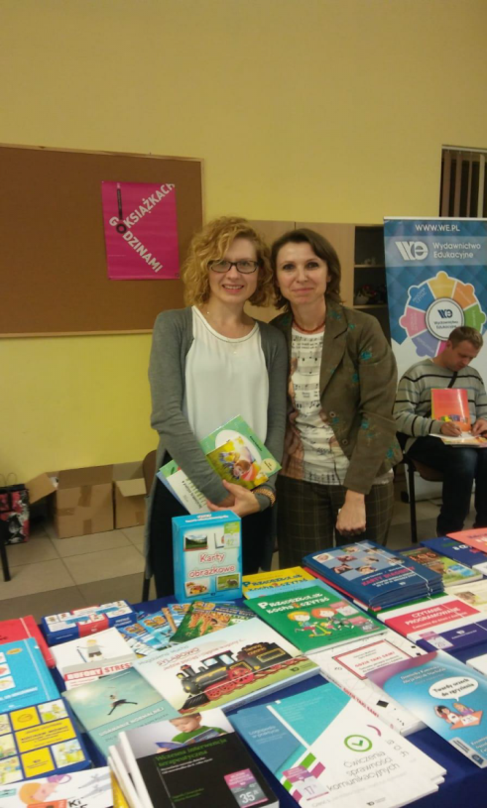
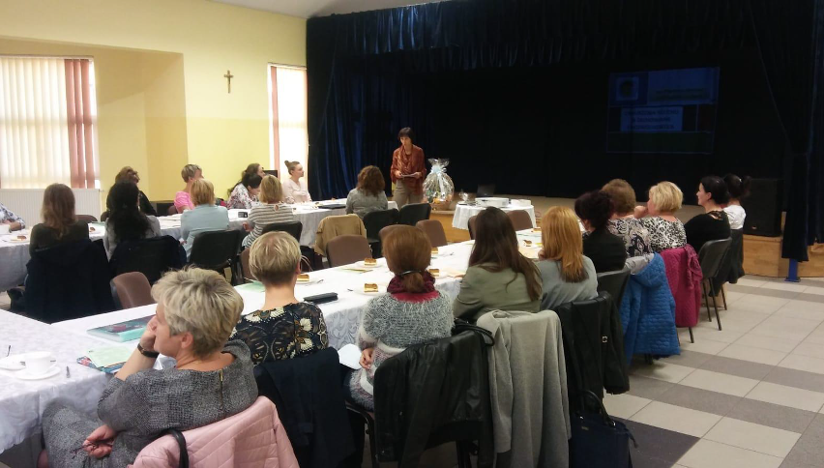
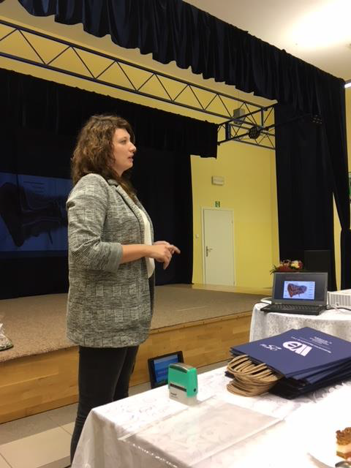
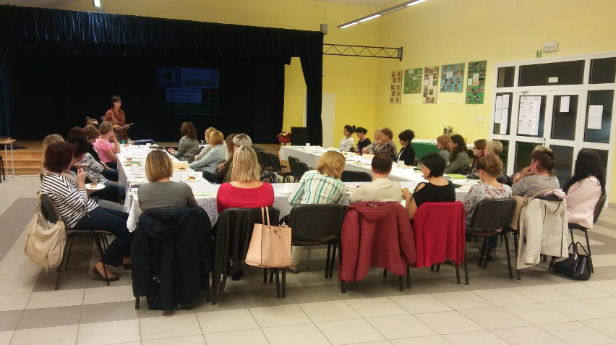
32

Slide 33
Kreatywna Logopedia
Organizator | Powiatowa Poradnia Psychologiczno - Pedagogiczna w Tarnowie Filia w Wojniczu
Tytuł | Regulatory MFS w terapii logopedycznej
Cel: | Szkolenie z zakresu wad zgryzu i funkcji prymarnych tj. oddychanie, połykanie, pozycja spoczynkowa języka i ich wpływ na zgryz oraz zapoznanie z regulatorami MFS stosowanymi zarówno w pracy ortodontycznej, jak i logopedycznej
Adresaci | Terapeutki ze szkół podstawowych i przedszkoli gminy Wojnicz i Zakliczyn
Miejsce | Powiatowa Poradnia Psychologiczno-Pedagogiczna, Filia w Wojniczu
Termin | 15. 11.2018 r.
Prowadzący | mgr Sabina Rosołowska-Patuła, Magdalena Trendota -Centrum Terapii i Edukacji „ Z Pasją”
Forma | Szkolenie
33

Slide 34
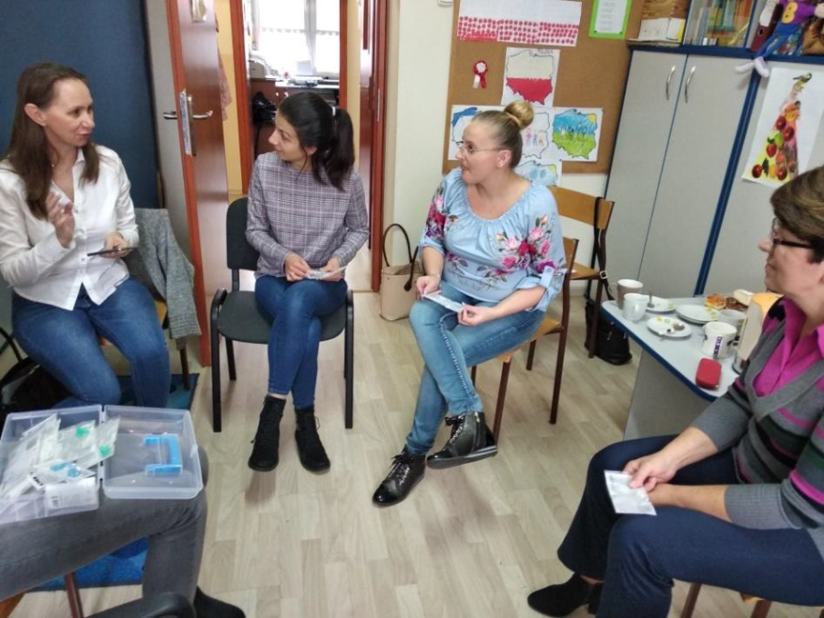
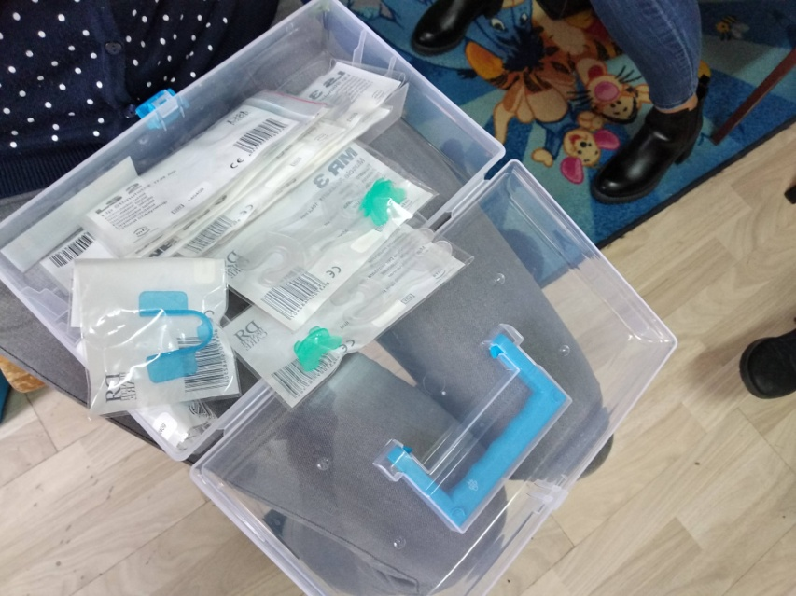
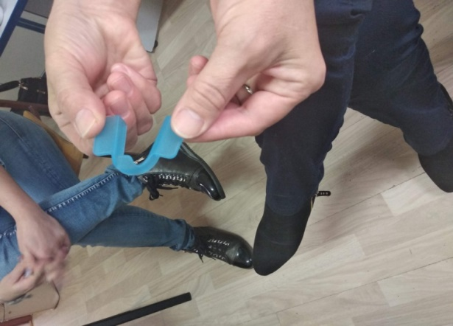
34

Slide 35
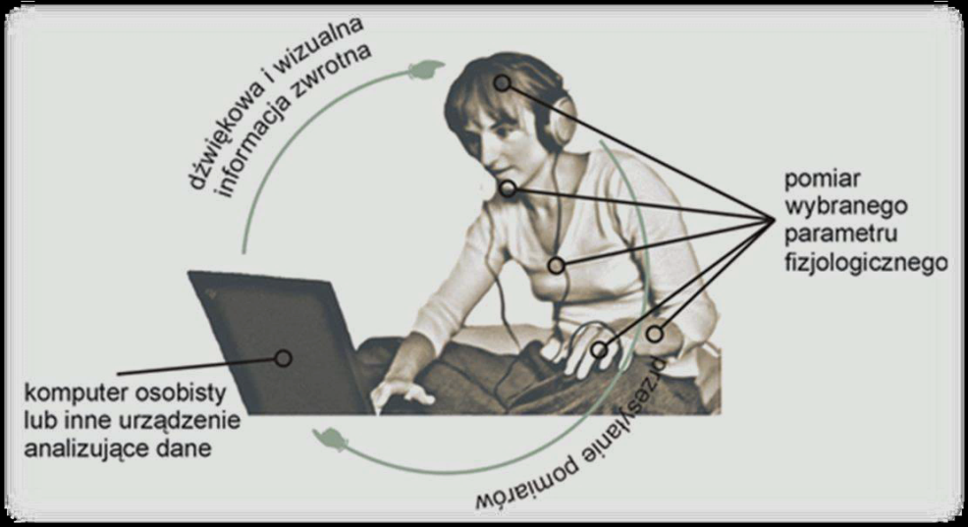
Terapia EEG BIOFEEDBACK
Organizator | Powiatowa Poradnia Psychologiczno - Pedagogiczna w Tarnowie
Cel: | Pozytywna, korzystna dla zdrowia regulacja fal mózgu
Adresaci | Dzieci i młodzież posiadające stosowne wskazania medyczne i psychologiczne
Miejsce | Powiatowa Poradnia Psychologiczno - Pedagogiczna w Tarnowie
Prowadzący | dr Renata Smoleń, mgr Edyta Karasiewicz-Mróz
Forma zajęć | Zajęcia indywidualne
35

Slide 36

Test MOXO
Organizator | Powiatowa Poradnia Psychologiczno – Pedagogiczna w Tarnowie
Tytuł | Test MOXO - wsparcie diagnozy zaburzeń uwagi i nadruchliwości (w tym ADHD)
Cel: | Test jest obiektywnym i wiarygodnym narzędziem wspierającym diagnozę ADHD. Sprawdza rzeczywiste reakcje badanego, następnie odnosi je do norm i wylicza wyniki dla każdego z podstawowych objawów ADHD czyli: zaburzeń uwagi, czasu reakcji, impulsywności, nadaktywności
Adresaci | Dwie grupy wiekowe 7-12 lat oraz 13-60 lat
Miejsce | Powiatowa Poradnia Psychologiczno – Pedagogiczna w Tarnowie
Termin | Od stycznia 2019 r.
Prowadzący | Przeszkoleni psycholodzy, pedagodzy, logopedzi pracujący w PPPP w Tarnowie
Forma | Badanie diagnostyczne
36

Slide 37
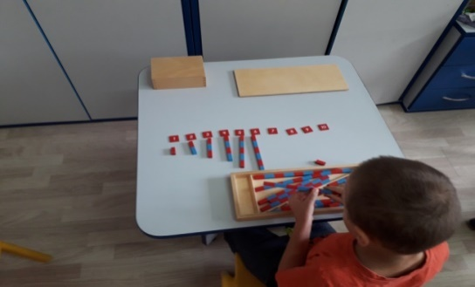
Wczesne wspomaganie rozwoju dziecka
Organizator | Powiatowa Poradnia Psychologiczno – Pedagogiczna w Tarnowie i Filia w Wojniczu
Tytuł | Wczesne wspomaganie rozwoju dzieci
Cel: | Kompleksowe wsparcie terapeutyczne dzieci i ich rodzin
Adresaci | Dzieci posiadające opinię o potrzebie wczesnego wspomagania rozwoju
Miejsce | Powiatowa Poradnia Psychologiczno – Pedagogiczna w Tarnowie i Filia w Wojniczu
Liczba uczestników | 10 dzieci w PPPP w Tarnowie 10 dzieci w Filii w Wojniczu
Termin | 03.09.2019 r. – 31.08.2019 r.
Prowadzący | mgr Beata Gil, mgr Małgorzata Piotrowska, mgr Monika Karpińska, mgr Sabina Rosołowska – Patuła, mgr Anna Bomba
Forma zajęć | Zajęcia specjalistów z dziećmi, porady i konsultacje z rodzicami
37

Slide 38

Program za Życiem
Powiatowa Poradnia Psychologiczno-Pedagogiczna w Tarnowie
wiodącym ośrodkiem koordynacyjno – rehabilitacyjno – opiekuńczym na terenie powiatu tarnowskiego
38

Slide 39

Ferie z Poradnią – Filia w Tuchowie
Organizator | Powiatowa Poradnia Psychologiczno – Pedagogiczna w Tarnowie Filia w Tuchowie
Tytuł | Ferie z Poradnią w Filii w Tuchowie
Cel: | Rozwijanie kompetencji językowych, wzbogacanie zasobu leksykalnego i doskonalenie motoryki artykulacyjnej, usprawnianie procesów psychomotorycznych istotnych w opanowaniu umiejętności czytania i pisania
Adresaci | Dzieci w wieku przedszkolnym i wczesnoszkolnym
Miejsce | Powiatowa Poradnia Psychologiczno – Pedagogiczna w Tarnowie, Filia w Tuchowie
Termin | Ferie zimowe 14.01.2019r. – 27.01.2019 r.
Prowadzący | Logopedzi, pedagodzy i psycholodzy pracujący w Filii w Tuchowie
Forma | Warsztaty tematyczne
39

Slide 40
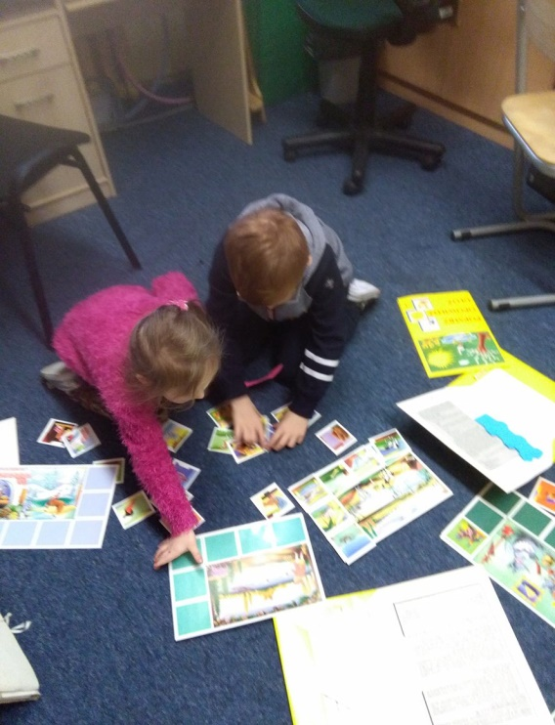
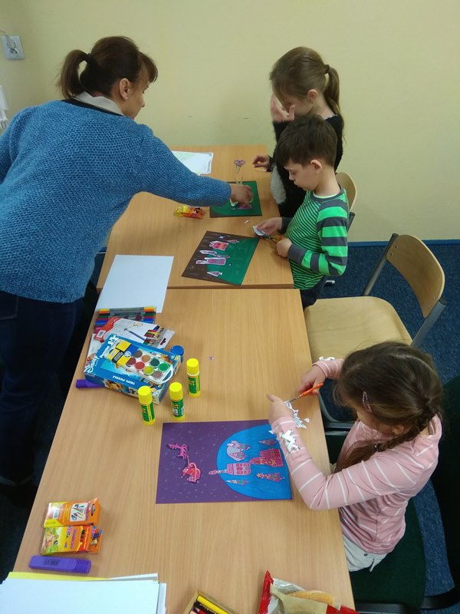
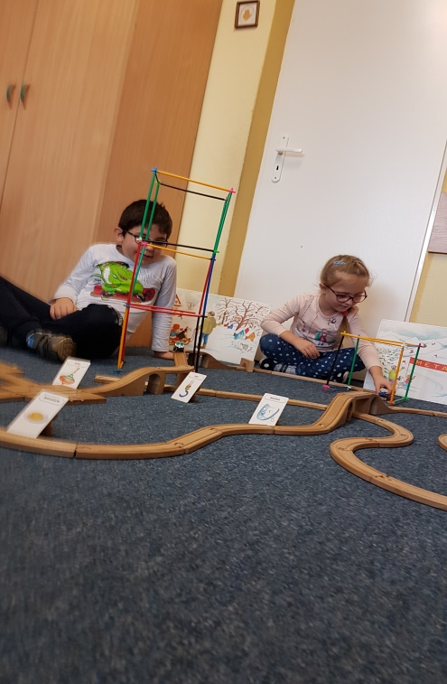
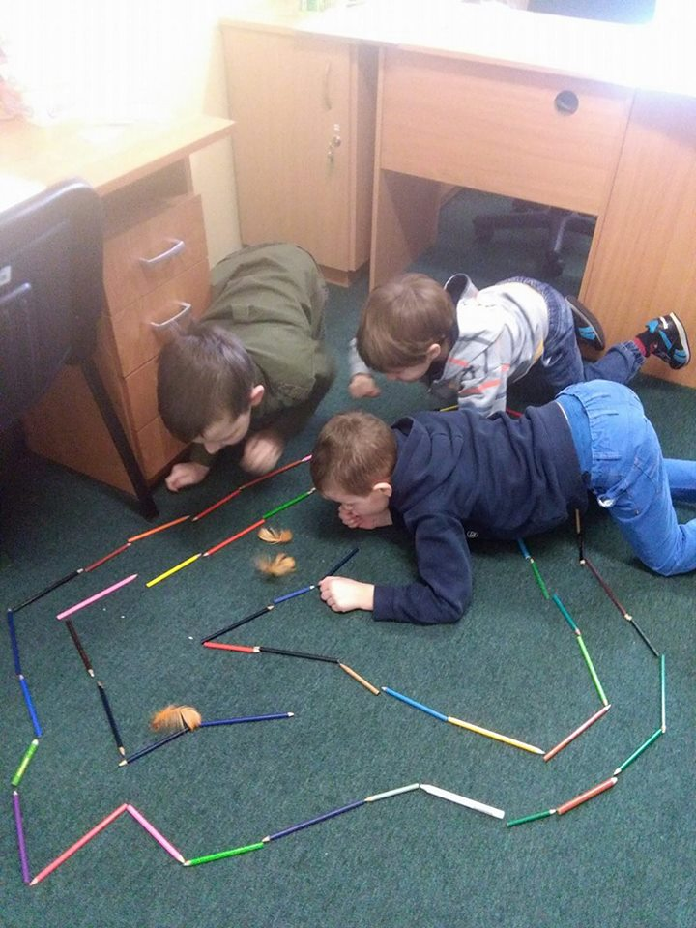
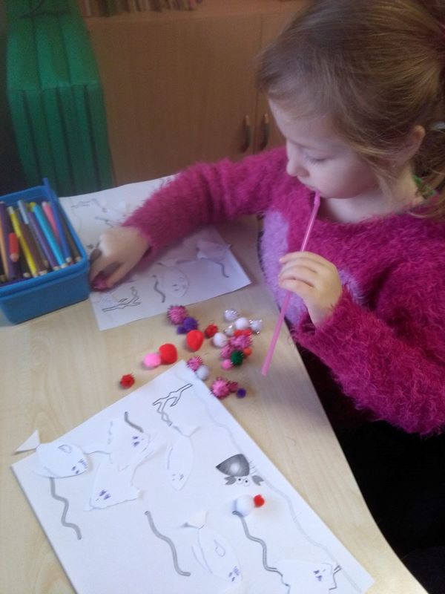
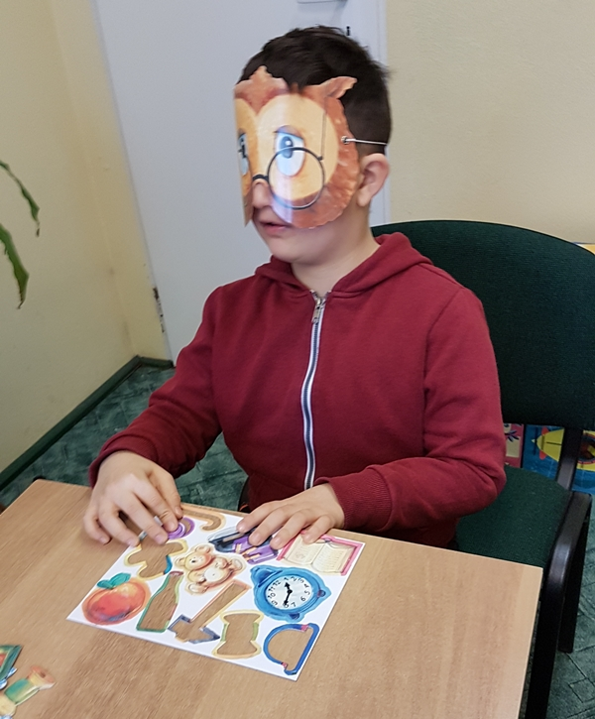
40

Slide 41

Ferie z Poradnią – Filia w Żabnie
Organizator | Powiatowa Poradnia Psychologiczno – Pedagogiczna w Tarnowie Filia w Żabnie
Tytuł | Z daleka od komputera
Cel: | Organizowanie zabaw jako form konkurencyjnych względem komputera i telewizora
Adresaci | Dzieci z trudnościami artykulacyjnymi i komunikacyjnymi
Miejsce | Powiatowa Poradnia Psychologiczno – Pedagogiczna w Tarnowie, Filia w Żabnie
Termin | Ferie zimowe 14.01.2019 r. – 27.01.2019 r.
Prowadzący | mgr Anna Drozdowska-Flak, mgr Renata Spinda, mgr Katarzyna Zych
Forma | Zajęcia grupowe
41

Slide 42
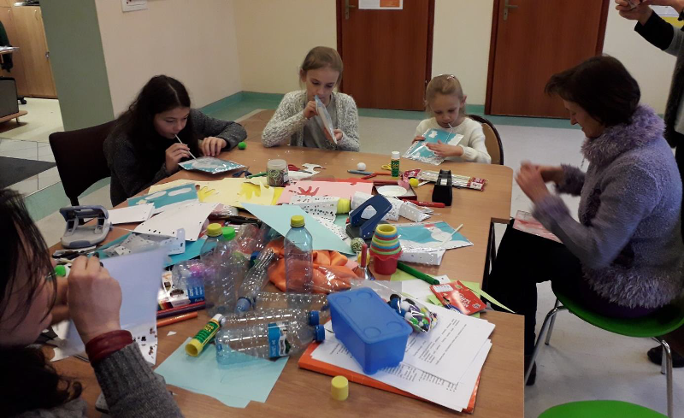
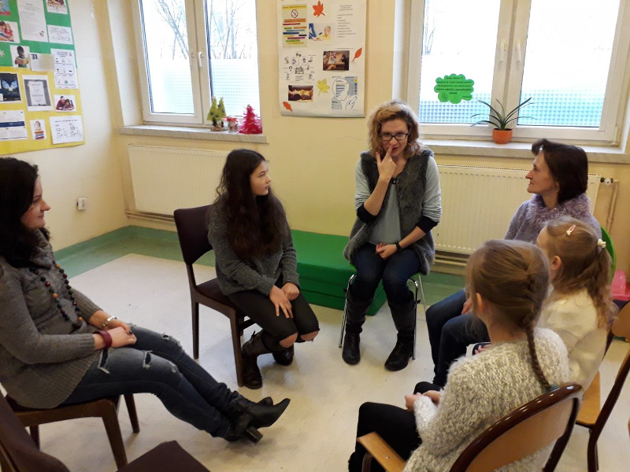
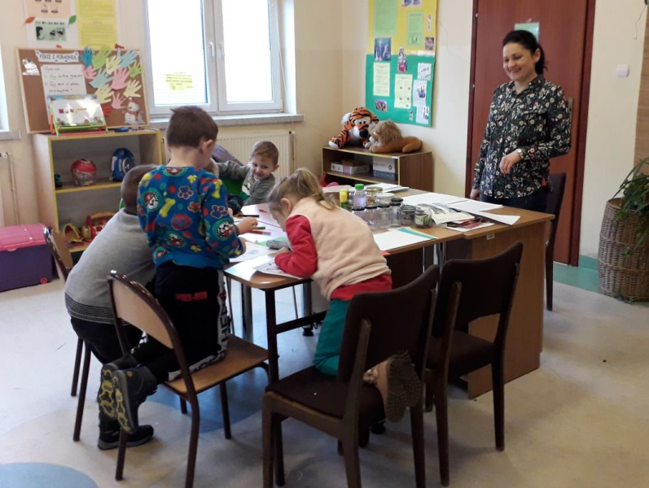
42

Slide 43
Profilaktyka rozwoju mowy
Organizator | Powiatowa Poradnia Psychologiczno – Pedagogiczna w Tarnowie Filia w Żabnie
Tytuł | Profilaktyka rozwoju mowy
Cel: | Zwrócenie uwagi na właściwą profilaktykę w zakresie prawidłowego rozwoju dziecka jak i zapoznanie z odpowiednimi formami stymulacji rozwoju
Adresaci | Rodzice
Liczba uczestników | 4 rodziców
Miejsce | Powiatowa Poradnia Psychologiczno-Pedagogiczna, Filia w Żabnie
Termin | 23.01.2019 r.
Prowadzący | mgr Katarzyna Zych
Forma | Warsztaty
43

Slide 44
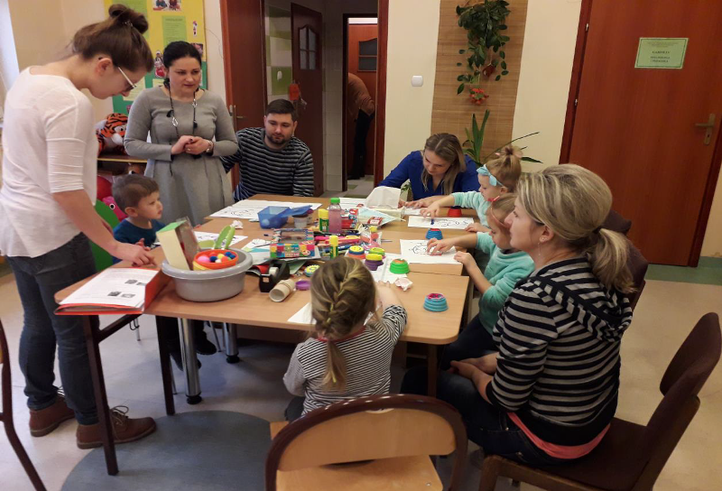
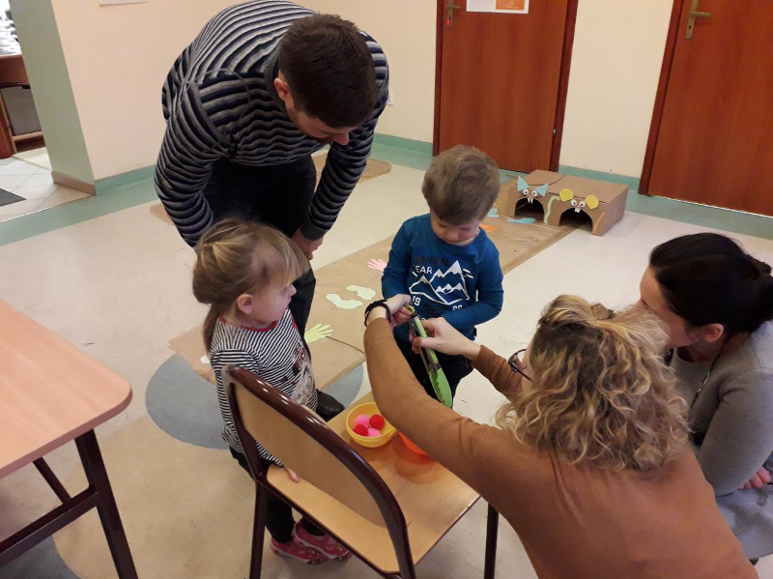
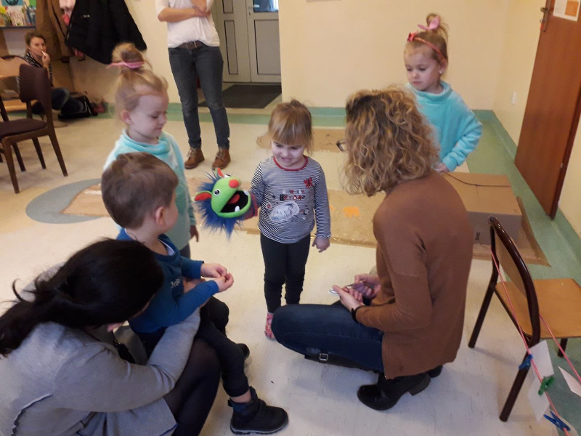
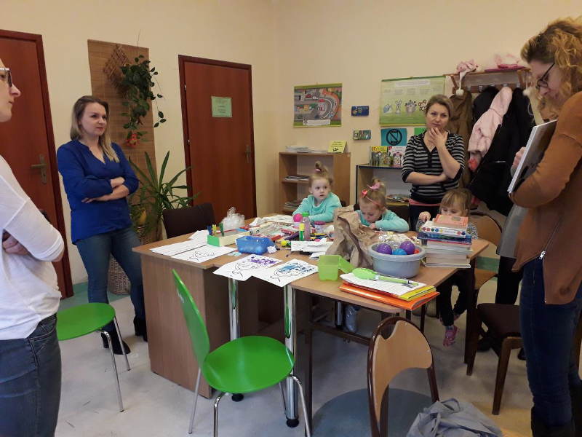
44

Slide 45
„Logopedyczne ABC – Razem zadbajmy o mowę najmłodszego dziecka”
Organizator | Powiatowa Poradnia Psychologiczno – Pedagogiczna w Tarnowie Filia w Żabnie
Tytuł | „Logopedyczne ABC – Zaburzenia percepcji słuchowej oraz przetwarzania słuchowego i ich wpływ na rozwój mowy i języka dziecka”
Cel: | Poszerzenie wiedzy w zakresie obserwacji, diagnostyki i terapii dzieci z zaburzeniami słuchu w tym dzieci z zaburzeniami przetwarzania słuchowego
Adresaci | Terapeuci pracujący na terenie gmin Żabno i Wietrzychowice
Liczba uczestników | 29 osób
Miejsce | Centrum Kulturalno-Oświatowo-Sportowe KOS w Łęgu Tarnowskim
Termin | 28.03.2019 r.
Prowadzący | mgr Katarzyna Zych, mgr Bożena Senkowska, mgr Ilona Okruta
Forma | Spotkanie informacyjno-konsultacyjne w ramach sieci współpracy i samokształcenia
45

Slide 46
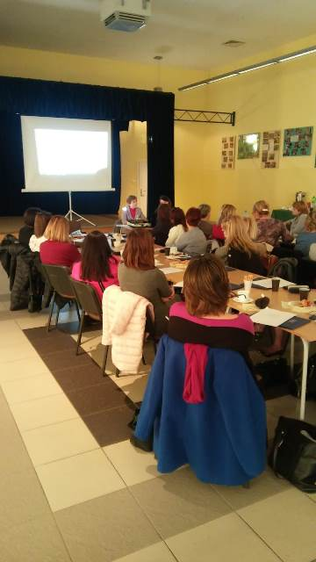
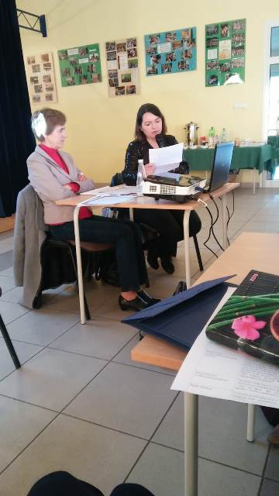
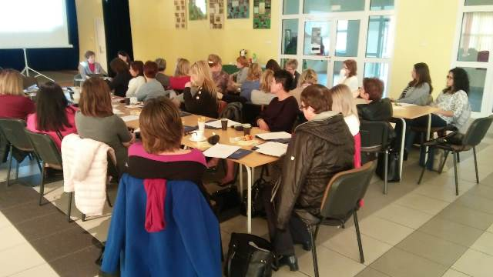
46

Slide 47
Konferencja – „Pomoc dziecku krzywdzonemu”
Organizator | Powiatowe Centrum Pomocy Rodzinie w Tarnowie
Tytuł | „Różne oblicza przemocy wobec dziecka”
Cel: | Omówienie różnych aspektów występowania przemocy wobec dzieci oraz konieczności współdziałania wszystkich instytucji m.in. oświatowych, pomocy społecznej, Policji oraz organizacji w celu identyfikowania i przeciwdziałania przemocy wobec dzieci
Adresaci | Pracownicy samorządowi, nauczyciele, wychowawcy, pracownicy socjalni i przedstawiciele organizacji społecznych działających na rzecz dobra dzieci
Miejsce | Szpichlerz Dworski w Ryglicach
Termin | 04.04.2019 r.
Prowadzący | mgr Agnieszka Szymańska
Forma | Prelekcja
47

Slide 48
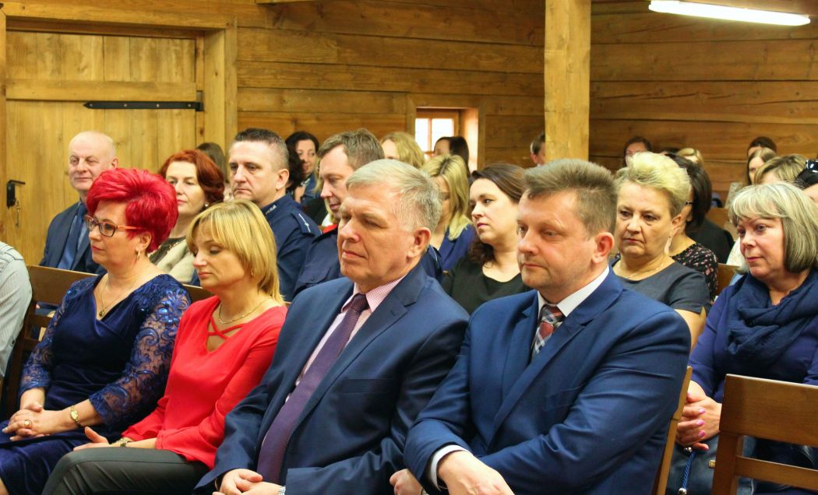
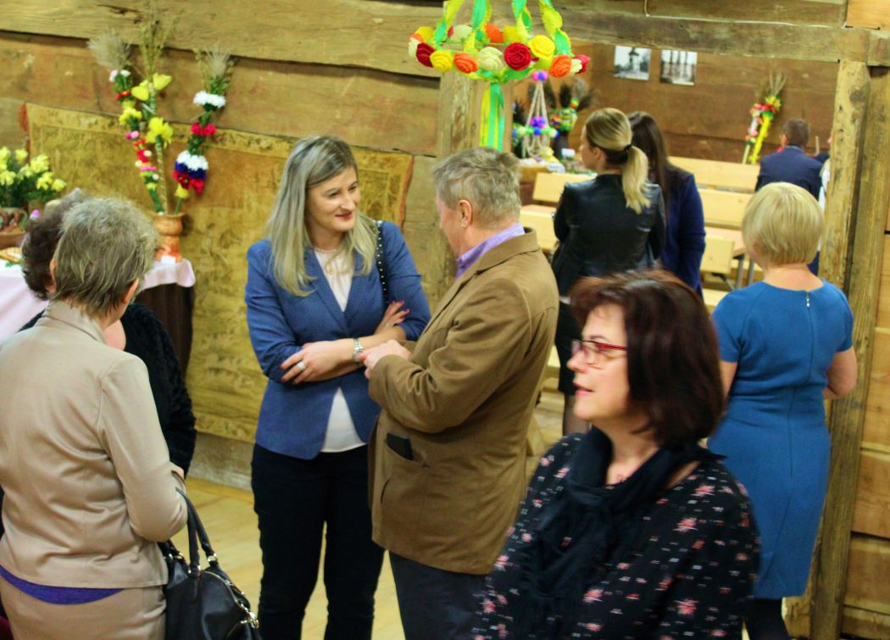
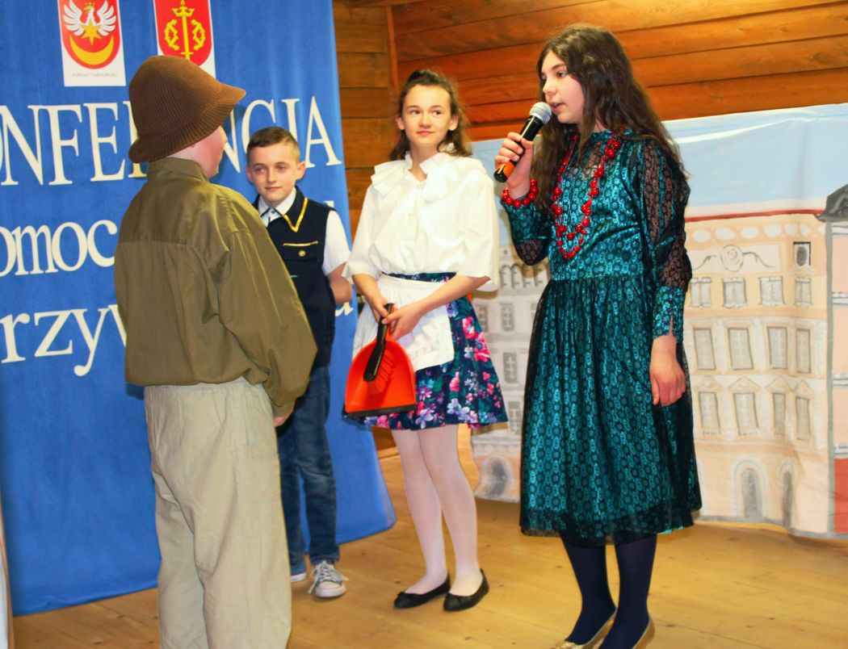
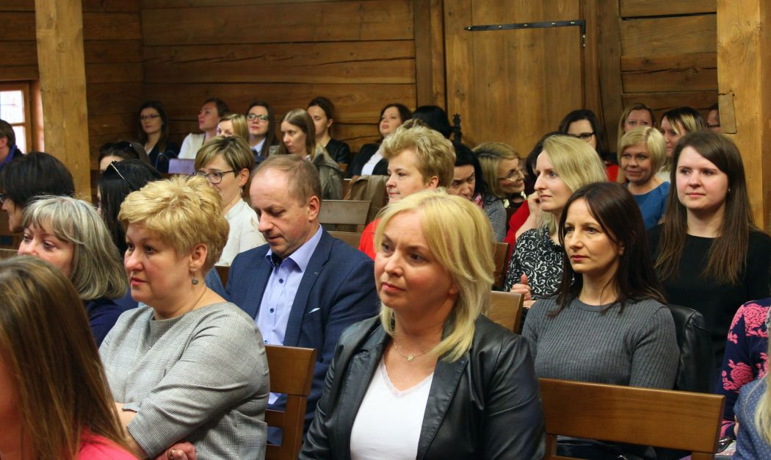
Źródło: httpryglice.plnewskonferencja-pomoc-dziecku-krzywdzonemu.html
Źródło: httpryglice.plnewskonferencja-pomoc-dziecku-krzywdzonemu.html
Źródło: httpryglice.plnewskonferencja-pomoc-dziecku-krzywdzonemu.html
Źródło: httpryglice.plnewskonferencja-pomoc-dziecku-krzywdzonemu.html
48

Slide 49
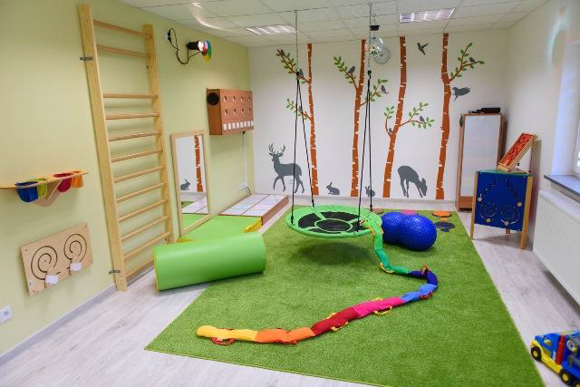
Sala doświadczania świata
22 stycznia 2019 r. odbyło się uroczyste otwarcie Sali doświadczania świata w Powiatowej Poradni Psychologiczno-Pedagogicznej
Sala, dzięki specjalnym urządzeniom i symulatorom ma służyć realizacji zajęć terapeutycznych, głównie dzieci w ramach wczesnego wspomagania rozwoju.
Najmłodsi wymagający terapii mają szansę odbierania nowych bodźców i wzbogacania doświadczeń. Zwiększa się możliwość rozwoju u dziecka funkcji emocjonalnych, społecznych, a także komunikacyjnych, ruchowych
i poznawczych.
Źródło: www.powiat.okay.pl
49

Slide 50
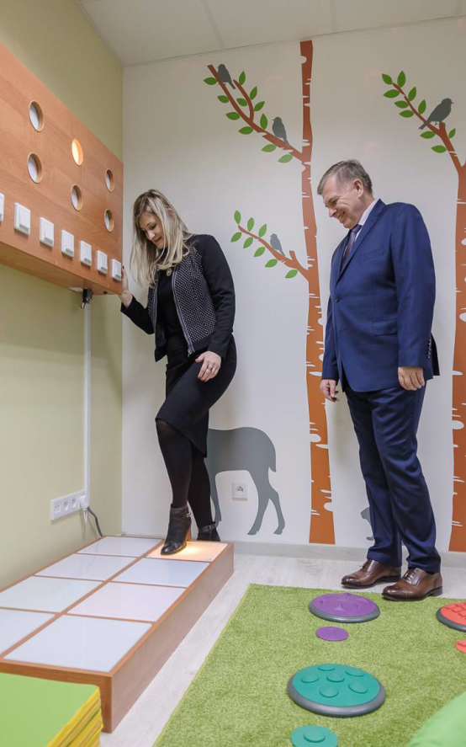
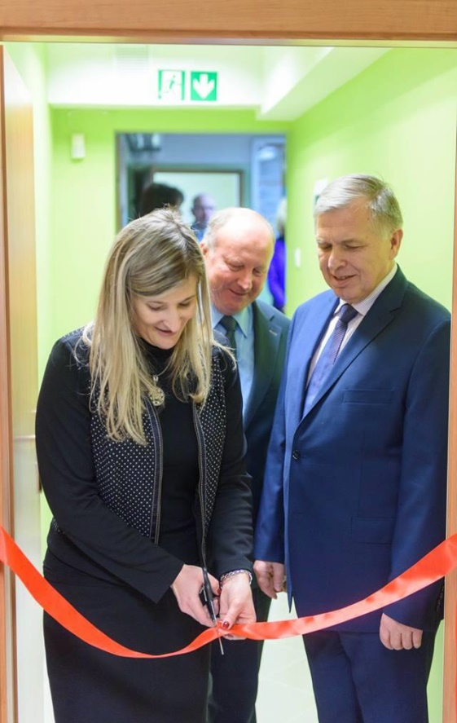
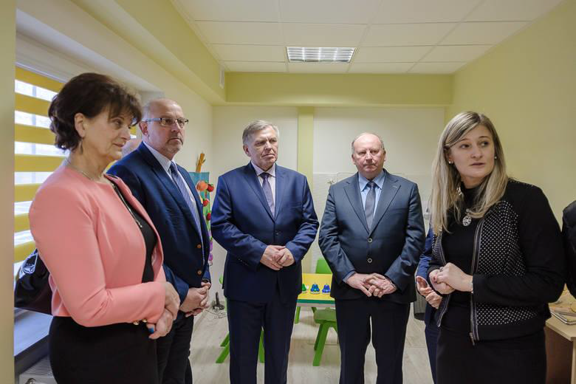
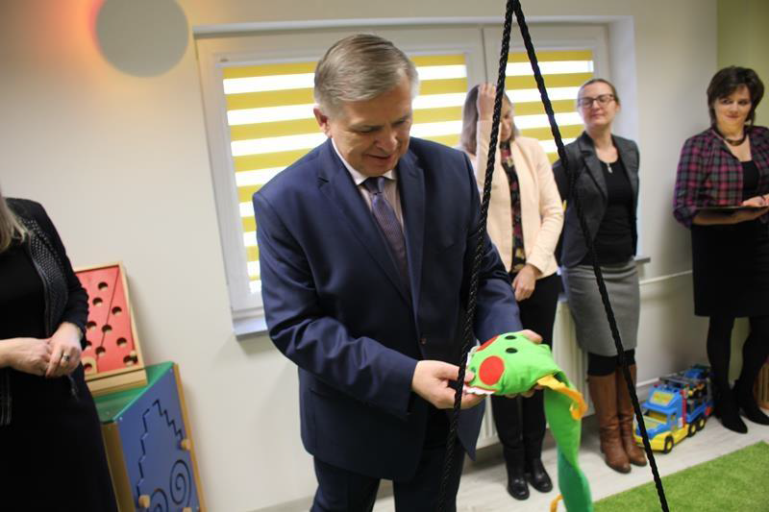
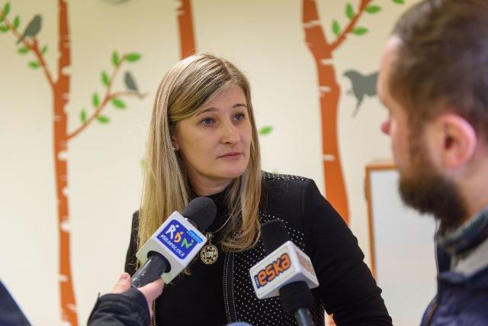
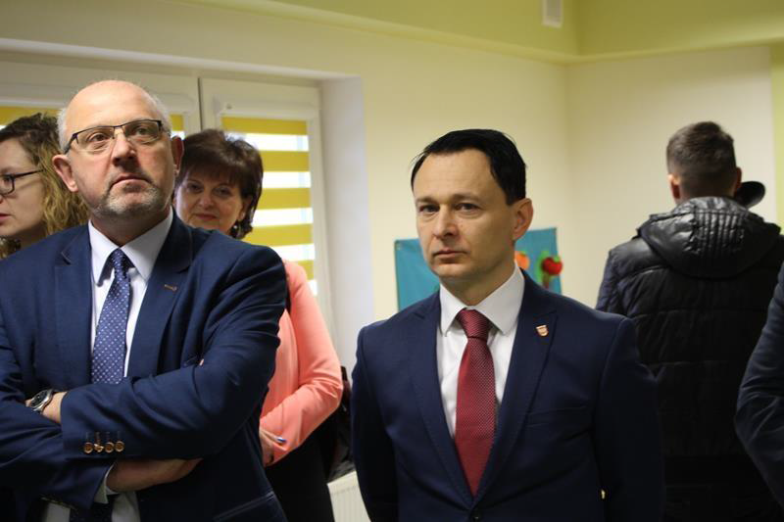
50
Źródło: http://tarnow.naszemiasto.pl/artykul/zdjecia/tarnow-otwarcie-sali-doswiadczania-swiata-zdjecia,4964234,gal,38495616,t,id,tm,zid.html

Slide 51
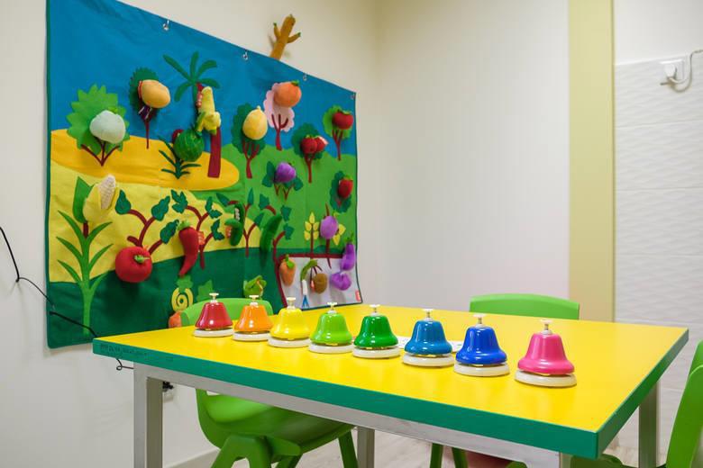




Źródło: https://gazetakrakowska.pl/tarnow-otwarcie-sali-doswiadczania-swiata-zdjecia
51

Slide 52

Dzień otwarty
Organizator | Powiatowa Poradnia Psychologiczno – Pedagogiczna w Tarnowie Filia w Tuchowie, Filia w Wojniczu i Filia w Żabnie
Tytuł | „ Potrzebujesz pilnie pomocy przyjdź”
Cel: | Możliwość korzystania z pomocy psychologiczno – pedagogicznej udzielanej przez pracowników Poradni
Adresaci | Rodzice (opiekunowie), dzieci, uczniowie, nauczyciele
Miejsce | Powiatowa Poradnia Psychologiczno – Pedagogiczna w Tarnowie Filia w Tuchowie, Filia w Wojniczu i Filia w Żabnie
Termin | 15.05.2019 r.
Prowadzący | Pracownicy PPPP w Tarnowie i w Filiach
52

Slide 53
Wakacyjny klub Bratka
Organizator | Powiatowa Poradnia Psychologiczno – Pedagogiczna w Tarnowie, Filia w Wojniczu
Tytuł | „Wakacyjny Klub Bratka”
Cel: | Stymulowanie sfery emocjonalnej, społecznej i motywacyjnej, rozwijanie twórczego myślenia, usprawnienie funkcji językowych oraz percepcyjno – motorycznych, kształtowanie postaw patriotycznych
Adresaci | Uczniowie klas I-III
Liczba uczestników | 4 dzieci
Miejsce | Powiatowa Poradnia Psychologiczno – Pedagogiczna w Tarnowie, Filia w Wojniczu
Termin | 24-06.2019 r.– 26.08.2019 r.
Prowadzący | mgr Monika Karpińska – pedagog, mgr Sabina Rosołowska-Patuła - logopeda
Forma | Zajęcia psychoedukacyjne
53

Slide 54




54

Slide 55
Konkurs Logopedyczny „Słowo się rzekło”
Organizator | Powiatowa Poradnia Psychologiczno – Pedagogiczna w Tarnowie, Filia w Żabnie
Tytuł | „Słowo się rzekło”
Cel: | Stymulacja rozwoju mowy i języka, rozwijanie sprawności komunikacyjnych i językowych
Adresaci | Dzieci z zaburzoną mową i trudnościami w komunikacji werbalnej objęte opiekę logopedyczną w PPPP w Tarnowie Filia w Żabnie, wraz z rodzicami.
Liczba uczestników | 18 dzieci
Miejsce | Powiatowa Poradnia Psychologiczno – Pedagogiczna w Tarnowie, Filia w Żabnie
Termin | Kwiecień – czerwiec 2019 r.
Prowadzący | mgr Katarzyna Zych – logopeda, mgr Renata Spinda - logopeda
Forma | Konkurs
55

Slide 56
„Lubię lato”
Organizator | Powiatowa Poradnia Psychologiczno – Pedagogiczna w Tarnowie, Filia w Żabnie
Tytuł | „Słoneczne wędrówki”
Cel: | Usprawnienie narządów mowy i oddychania, bogacenie słownictwa i sposobu wypowiedzi oraz zapoznanie z literaturą dziecięcą
Adresaci | Dzieci przedszkolne z dyżurującym w okresie wakacji przedszkolu
Liczba uczestników | 30 dzieci
Miejsce | Ochronka Zgromadzenia Sióstr Służebniczek BDNP, Niepubliczne Przedszkole w Odporyszowie, Publiczne Przedszkole w Łęgu Tarnowskim
Termin | 10.07.2019 r., 24.07.2019 r.
Prowadzący | mgr Katarzyna Zych – logopeda, mgr Renata Spinda - logopeda
Forma | Zajęcia logopedyczne
56

Slide 57
Inne formy pracy
Zajęcia socjoterapeutyczne oraz zajęcia grupowe np. „Logopedyczne zajęcia grupowe”, „Stymulacja rozwoju mowy poprzez ukierunkowaną zabawę”, „Lato w pełni”
Zrealizowano program doradztwa zawodowego „Szkoła – Edukacja – Kariera – Sukces”
Zrealizowano programy logopedyczne: „Bez lęku’ – dzieci dotknięte mutyzmem wybiórczym, „Ja też potrafię pięknie mówić”, Mówię pięknie, mówię chętnie”
Realizacja Programu Kompleksowego Wsparcia dla Rodzin „Za życiem”
Indywidualne konsultacje telefoniczne i bezpośrednie
Indywidualne konsultacje z uczniami klas 8 szkoły podstawowej i III gimnazjum dotyczące wyboru zawodu i szkoły na terenie szkół
Poranki Malucha
Pracownia Neuronka
Spotkanie zespołu nauczycieli w Zespole Szkół w Lubczy – Analiza potrzeb rozwojowych i edukacyjnych uczniów objętych pomocą psychologiczno-pedagogiczną
Spotkanie z pedagogami szkolnymi z gminy Wojnicz i Zakliczyn
57

Slide 58
Punkty konsultacyjne
Organizator | Powiatowa Poradnia Psychologiczno – Pedagogiczna w Tarnowie, Filia w Tuchowie, Filia w Wojniczu
Tytuł | Punkty konsultacyjne prowadzone w szkołach
Cel: | Ułatwienie korzystania z pomocy psychologiczno – pedagogicznej udzielanej przez pracowników Poradni dla osób zamieszkałych z dala od siedziby Poradni
Adresaci | Dyrektorzy szkół i przedszkoli, rodzice, nauczyciele, uczniowie
Liczba dyżurów | 32
Miejsce | Zespół Szkół Ponadgimnazjalnych im. J. Piłsudskiego w Zakliczynie, Szkoła Podstawowa w Szerzynach, Szkoła Podstawowa w Siemiechowie, Szkoła Podstawowa nr 1 w Jastrzębi
Termin | Rok szkolny 2018/2019
Prowadzący | Magdalena Podolańska – psycholog, mgr Agnieszka Szymańska - psycholog, mgr Jolanta Dziuban - pedagog, mgr Anna Kita - pedagog
Forma | Porady, konsultacje, interwencje, instruktaż, zajęcia psychoedukacyjne w formie warsztatów, grupowe zajęcia logopedyczne
58

Slide 59

Logopedzi Poradni w Radio ESKA
Organizator | Powiatowa Poradnia Psychologiczno - Pedagogiczna w Tarnowie
Cel: | Promowanie PPPP w Tarnowie oraz rozmowy na tematy dotyczące rozwoju kompetencji językowych u dzieci, proponowanie literatury, która m.in. Wspomaga rozwój języka
Adresaci | Rodzice i dzieci – słuchacze radia RDN Małopolska
Miejsce | Radio Eska
Termin | 03.09.2019 r. – 31.08.2019 r.
Prowadzący | mgr Sabina Rosołowska – Patuła – logopeda pracujący w PPPP w Tarnowie, Filia w Wojniczu
Forma zajęć | Radio Eska
59

Slide 60



Działania Poradni w Lokalnej Prasie
Organizator | Powiatowa Poradnia Psychologiczno - Pedagogiczna w Tarnowie, Filia w Tuchowie, Filia w Żabnie
Cel: | Promowanie działalności PPPP w Tarnowie
Super Galicja
styczeń 2019 | „Sala doświadczania świata”
Gazeta krakowska
styczeń 2019 | „Otwarcie sali doświadczania świata”
RDN Małopolska
styczeń 2019 | „Sala doświadczenia świata otwarta”
60

Slide 61

NOWA GAZETA ŻABNIEŃSKA autor artykułów: mgr Katarzyna Zych
wrzesień – październik 2018 | „Trudne dobrego początki”
Ziemia Ciężkowicka Gazeta Samorządu Ciężkowickiego
listopad 2018 | „Wciąż się rozwijamy”
KURIER TUCHOWSKI autor artykułów: mgr Ewa Jachym-Kawa, mgr Aneta Knapik, mgr Agnieszka Szymańska
listopad 2018 | „Trudniejsze życie – piękniejszy świat. Wczesne wspomaganie logopedyczne dzieci z zespołem Downa”
styczeń 2019 | „Jak najlepiej karmić niemowlę”
marzec 2019 | „Dziecko ciągle „siedzi w telefonie?”
61

Slide 62


Zapraszamy do współpracy
62

